Slide 1

Критерии и нормы оценок по предметам в начальной школе
в соответствии
с ФГОС

Slide 2

Русский язык
Контрольный диктант.
2 класс | 1полугодие 25-30 слов | 2 полугодие 35-45 слов

Slide 3

Оценка "5" ставится за диктант, в котором нет ошибок и исправлений, работа написана аккуратно, в соответствии с требованиями письма.
Оценка "4" ставится за диктант, в котором 1- 2 орфографические ошибки. Работа выполнена чисто, но допущены небольшие отклонения от норм каллиграфии.
Оценка "3" ставится за диктант, в котором допущено 3-5 орфографических ошибок. Работа написана небрежно.
Оценка "2" ставится за диктант, в котором более 5 орфографических ошибок, работа написана неряшливо.

Slide 4
Грамматическое задание.
Оценки:
«5» – без ошибок.
«4» – правильно выполнено не менее 3/4 заданий.
«3» – правильно выполнено не менее 1/2 заданий.
«2» – правильно выполнено менее 1/2 заданий.

Slide 5
Критерии оценки списывания
Оценки | Допустимое количество ошибок
 | 1кл. | 2 кл. | 3 кл. | 4 кл.
«5» | Безукоризненно выполнена работа, в которой нет ошибок и исправлений.
«4» | 1-2 ошибки и 1 испр | 1 ошибка и 1 испр | 1 ошибка и 1 испр. |  | 1 ошибка и 1 испр.
«3» | 3 ошибки и 1 испр. | 2 ошибки и 1 испр. | 2 ошибки и 1 испр. |  | 2ошибки и 1 испр.
«2» | 4 ошибки | 3 ошибки | 3ошибки. |  | 3ошибки
«1»? |  | Больше, чем принято для выставления оценки «2»

Slide 6
Контрольное списывание.
2 класс | 1полугодие 30-35 слов | 2 полугодие 40-50 слов

Slide 7
Оценки:
«5» – за безукоризненно выполненную работу, в которой нет исправлений.
«4» – за работу, в которой допущена 1 ошибка или 1–2 исправления.
«3» – за работу, в которой допущены 2–3 ошибки.
«2» – за работу, в которой допущены 4 и более ошибок.

Slide 8
Словарный диктант
(оценивается строже контрольного диктанта)
«5» – без ошибок.
«4» – 1 ошибка и 1 исправление
«3» – 2 ошибки и 1 исправление
«2» – 3 – 5 ошибок
Ошибкой считается любая допущенная орфографическая ошибка, включая пропуск и замену букв.

Slide 9
Словарный диктант
2-й класс | 1 полугодие 8-10 слов | 2 полугодие 10-12 слов

Slide 10
Литературное чтение
Нормы скорости чтения
1 полугодие (конец)
классы | Обязательный уровень |  | Возможный уровень
 | 1 полугодие | 2 полугодие | 1 полугодие | 2 полугодие
1 класс | 10-15 | 20-30 | 20-25 | 30-35
2 класс | 35-40 | 45-60 | 60 | 70
3 класс | 60-65 | 70-80 | 80 | 90
4 класс | 85-90 | 95-100 | 100 | 1 20

Slide 11
Оценка осуществляется по 4 критериям:
беглость, правильность, осознанность, выразительность
Оценка "5" ставится, если выполнены все 4 требования.
Оценка "4" ставится, если выполняется норма чтения по беглости (в каждом классе и в каждой четверти она разная), но не выполнено одно из остальных требований.
Оценка "3" ставится, если выполняется норма по беглости, но не выполнено два других требования.
Оценка "2" ставится, если выполняется норма беглости, но не выполнены остальные три требования или не выполнена норма беглости, а остальные требования выдержаны. В индивидуальном порядке, когда учащийся прочитал правильно, выразительно, понял прочитанное, но не уложился в норму по беглости на небольшое количество слов, ставится положительная отметка.

Slide 12
Чтение наизусть
Оценка "5" - твердо, без подсказок, знает наизусть, выразительно читает.
Оценка "4" - знает стихотворение наизусть, но допускает при чтении перестановку слов, самостоятельно исправляет допущенные неточности.
Оценка "3" - читает наизусть, но при чтении обнаруживает нетвердое усвоение текста.
Оценка "2" - нарушает последовательность при чтении, не полностью воспроизводит текст

Slide 13
Выразительное чтение стихотворения
Требования к выразительному чтению:
1. Правильная постановка логического ударения
2. Соблюдение пауз
3. Правильный выбор темпа
4. Соблюдение нужной интонации
Безошибочное чтение
Оценка "5" - выполнены правильно все требования
Оценка "4" - не соблюдены 1-2 требования
Оценка "3" -допущены ошибки по трем требованиям
Оценка "2" - допущены ошибки более, чем по трем требованиям

Slide 14
Чтение по ролям
Требования к чтению по ролям:
1. Своевременно начинать читать свои слова
2. Подбирать правильную интонацию
3. Читать безошибочно
Читать выразительно
Оценка "5" - выполнены все требования
Оценка "4" - допущены ошибки по одному какому-то требованию
Оценка "3" - допущены ошибки по двум требованиям
Оценка "2" -допущены ошибки по трем требованиям

Slide 15
Пересказ
Оценка "5" - пересказывает содержание прочитанного самостоятельно, последовательно, не упуская главного (подробно или кратко, или по плану), правильно отвечает на вопрос, умеет подкрепить ответ на вопрос чтением отрывков.
Оценка "4" -допускает 1-2 ошибки, неточности, сам исправляет их
Оценка "3" - пересказывает при помощи наводящих вопросов учителя, не умеет последовательно передать содержание прочитанного, допускает речевые ошибки.
Оценка "2" - не может передать содержание прочитанного.

Slide 16
Математика
Работа, состоящая из примеров
Оценка «5» – без ошибок.
Оценка «4» –1 грубая и 1–2 негрубые ошибки.
Оценка «3» – 2–3 грубые и 1–2 негрубые ошибки или 3 и более негрубых ошибки.
Оценка «2» – 4 и более грубых ошибки.

Slide 17
Работа, состоящая из задач
Оценка «5» – без ошибок.
Оценка «4» – 1–2 негрубых ошибки.
Оценка «3» – 1 грубая и 3–4 негрубые ошибки.
Оценка «2» – 2 и более грубых ошибки.

Slide 18
Комбинированная работа (1 задача, примеры и задание другого вида)
Оценка "5» - безошибочно и нет исправлений.
Оценка "4» - 1-2 вычислительные ошибки.
Оценка "3" - ошибки в ходе решения задачи при правильном выполнении всех остальных заданий или допущены 3-4 вычислительные ошибки.
Оценка "2" - ошибки в ходе решения задачи и хотя бы одна вычислительная ошибка или допущено более 5 вычислительных ошибок при решении задачи и примеров.

Slide 19
Комбинированная работа (2 задачи и примеры)
Оценка "5" - вся работа выполнена безошибочно и нет исправлений.
Оценка "4"- допущены 1-2 вычислительные ошибки.
Оценка "3"- допущены ошибки в ходе решения одной из задач или допущены 3-4 вычислительные ошибки.
Оценка "2"- допущены ошибки в ходе решения 2-ух задач или допущена ошибка в ходе решения одной задачи и 4 вычислительные ошибки.

Slide 20
Математический диктант
Оценка "5" - вся работа выполнена безошибочно и нет исправлений.
Оценка "4"- не выполнена 1/5 часть примеров от их общего числа.
Оценка "3"- не выполнена 1/4 часть примеров от их общего числа.
Оценка "2"- не выполнена 1/2 часть примеров от их общего числа.

Slide 21
Тест
Оценка "5" ставится за 100% правильно выполненных заданий
Оценка "4" ставится за 80% правильно выполненных заданий
Оценка "3" ставится за 60% правильно выполненных заданий
Оценка "2" ставится, если правильно выполнено менее 60% заданий

Slide 22
Грубые ошибки:
1. Вычислительные ошибки в примерах и задачах.
2. Ошибки на незнание порядка выполнения арифметических действий.
3. Неправильное решение задачи (пропуск действия, неправильный выбор действий, лишние действия).
4. Не решенная до конца задача или пример.
5. Невыполненное задание.

Slide 23
Негрубые ошибки:
1. Нерациональный прием вычислений.
2. Неправильная постановка вопроса к действию при решении задачи.
3. Неверно сформулированный ответ задачи.
4. Неправильное списывание данных (чисел, знаков).
5. Недоведение до конца преобразований.
За грамматические ошибки, допущенные в работе, оценка по математике не снижается. За неряшливо оформленную работу, несоблюдение правил каллиграфии оценка по математике снижается на 1 балл, но не ниже «3».

Slide 24
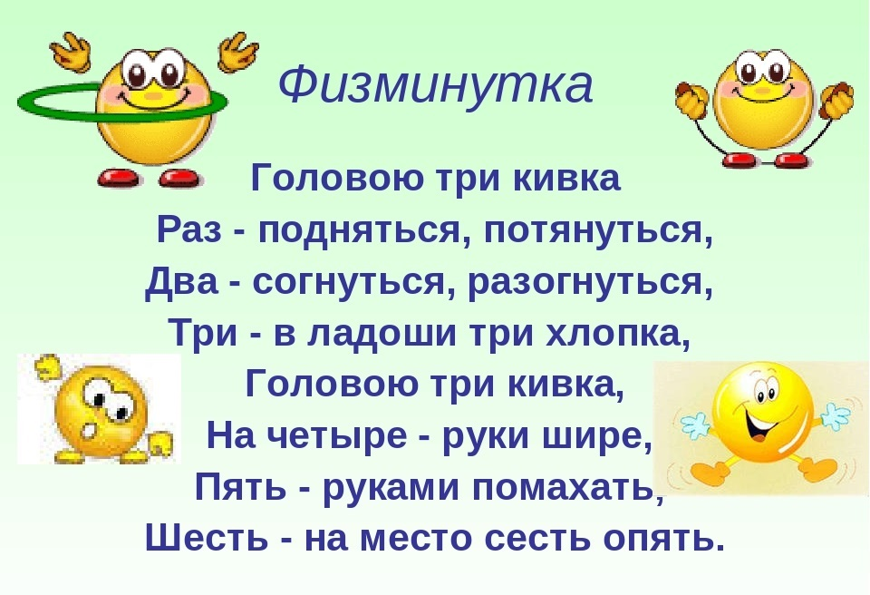

Slide 25
Окружающий мир
Оценка «5» ставится ученику, если он осознанно и логично излагает учебный материал, используя свои наблюдения в природе, устанавливает связи между объектами и явлениями природы (в пределах программы), правильно выполняет практические работы и дает полные ответы на все поставленные вопросы.

Slide 26
Окружающий мир
Оценка «4» ставится ученику, если его ответ в основном соответствует требованиям, установленным для оценки «5», но ученик допускает отдельные неточности в изложении фактического материала, в использовании отдельных терминов, единичные недочеты при выполнении практических работ. Все эти недочеты ученик легко исправляет сам при указании на них учителем..

Slide 27
Окружающий мир
Оценка «3» ставится ученику, если он усвоил основное содержание учебного материала. Но допускает фактические ошибки, не умеет использовать результаты своих наблюдений в окружающем мире, затрудняется устанавливать предусмотренные программой связи между объектами и явлениями окружающего мира, в выполнении практических работ, но может исправить перечисленные недочеты с помощью учителя.

Slide 28
Окружающий мир
Оценка «2» ставится ученику, если он обнаруживает незнание большей части программного материала, не справляется с выполнением практических работ даже с помощью учителя..

Slide 29
Уровневая оценка
Низкий уровень- 0-59%
Базовый уровень – 60-77%
Повышенный – 78-90%
Высокий – 91-100%

Slide 30

КАК ОТНОСИТЬСЯ К ОТМЕТКАМ РЕБЕНКА
*Не ругайте своего ребенка за плохую отметку. Ему очень хочется быть в ваших глазах хорошим. Если быть хорошим не получается, ребенок начинает врать и изворачиваться.
*Сочувствуйте своему ребенку, если он долго трудился, но результат его труда не высок. Объясните ему, что важен не только высокий результат. Больше важны знания, которые он сможет приобрести в результате ежедневного, упорного труда.

Slide 31
КАК ОТНОСИТЬСЯ К ОТМЕТКАМ РЕБЕНКА
*Не заставляйте своего ребенка вымаливать себе оценку в конце четверти ради вашего душевного спокойствия.
*Не учите своего ребенка ловчить, унижаться и приспосабливаться ради положительного результата в виде высокой отметки.
*Никогда не выражайте сомнений по поводу объективности выставленной вашему ребенку оценки вслух.
*Есть сомнения – идите в школу и попытайтесь объективно разобраться в ситуации.

Slide 32
КАК ОТНОСИТЬСЯ К ОТМЕТКАМ РЕБЕНКА
*Не обвиняйте беспричинно других взрослых и детей в проблемах собственных детей.
*Поддерживайте ребенка в его, пусть не очень значительных, но победах над собой, над своей ленью.
*Устраивайте праздники по случаю получения отличной отметки. Хорошее, как и плохое, запоминается ребенком надолго и его хочется повторить. Пусть ребенок получает хорошую отметку ради того, чтобы его отметили. Вскоре это станет привычкой.

Slide 33
КАК ОТНОСИТЬСЯ К ОТМЕТКАМ РЕБЕНКА
*Демонстрируйте положительные результаты своего труда, чтобы ребенку хотелось вам подражать.

Slide 34

Желаю успехов!

